Slide 1
Articles
А Р Т И К Л И
и зачем они нужны

Slide 2

Зачем нужны артикли?
Чтобы показать новый это
предмет, или мы уже о нем
говорили.

Slide 3
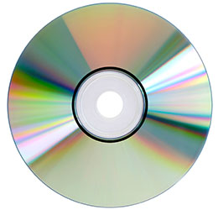

А Р Т И К Л И
A
THE
Я купил игру.
( Не понятно какую )
I bought A game.
Я купил игру,
которую мы видели вчера.
( Понятно какую игру )
I bought THE game that we saw
yesterday.

Slide 4
A(AN)
( Неопределенный артикль)

Slide 5
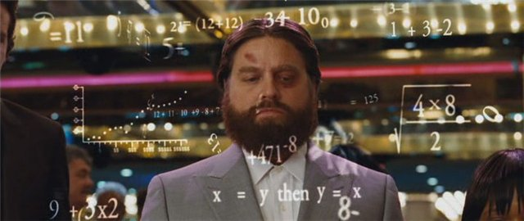
Когда можно посчитать.
Носок.
A sock.

Slide 6
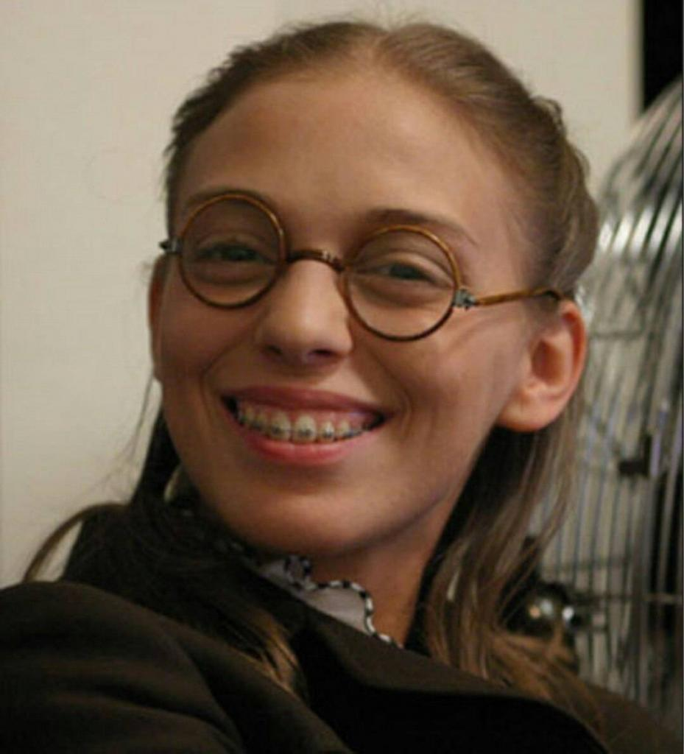
Перед описанием
Она красивая девочка.
She is A beautiful girl.

Slide 7
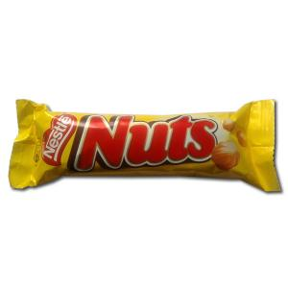
После BE и HAVE
У меня есть конфета.
I have A candy.
Я художник.
I am A drawer.

Slide 8
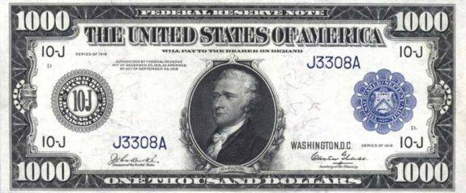
100, 1000, 10 000, 100 000…
1000 долларов.
A thousand dollars.

Slide 9
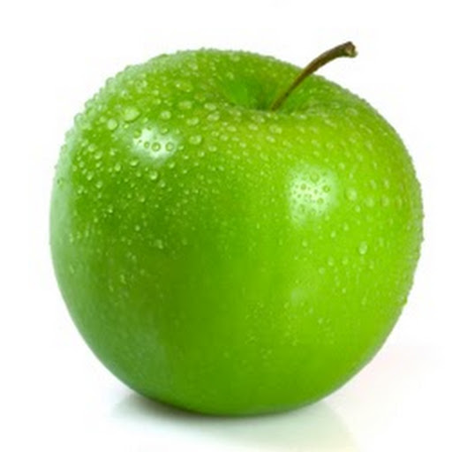
Когда пишем AN
Перед гласной буквой.
Яблоко.
AN apple.

Slide 10
THE
( Определенный артикль )

Slide 11
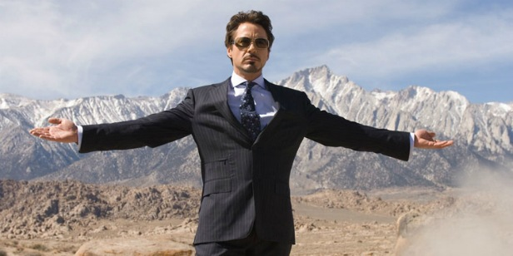
САМЫЙ ЛУЧШИЙ
Лучший продавец.
THE best seller.

Slide 12
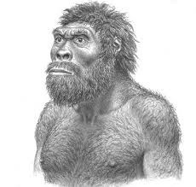
Какой по счету
Первый человек на земле.
THE first person on the Earth.

Slide 13
Конец ознакомительного фрагмента.

